Slide 1
Problem: Pretraživanje
Imamo niz zapisa.
Svaki zapis ima pridruženi ključ.
Dati efikasan algoritam za pretraživanje zapisa koji sadrži određeni ključ.
Efikasnost se kvantifikuje u smislu prosječne vremenske analize (broja upoređivanja) da bi se dobila željena vrijednost

Slide 2



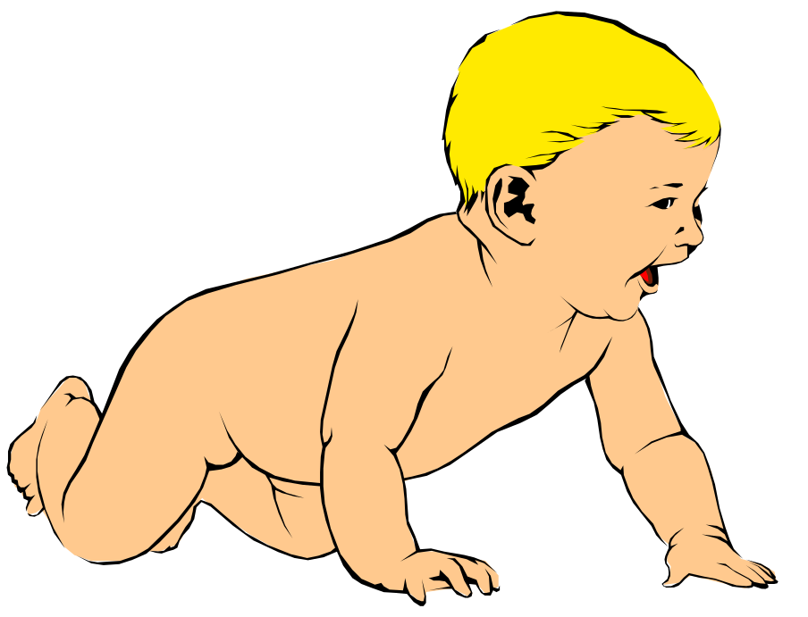


Pretraživanje
[ 0 ]
[ 1 ]
[ 2 ]
[ 3 ]
[ 4 ]
[ 700 ]
…
Number 701466868
Number 281942902
Number 233667136
Number 580625685
Number 506643548
Number 155778322
Svaki zapis u listi ima pridruženi ključ.
U ovom primjeru, ključevi su ID brojevi.
S obzirom na određeni ključ, kako možemo efikasno doći do zapisa iz liste?
Number 580625685

Slide 3
Sekvencijalno pretraživanje
Prolazak kroz niz zapisa, jedan po jedan.
Traži se zapis s odgovarajućim ključem.
Pretraga se zaustavlja kada se pronađe zapis sa odgovarajućim ključem ili kada je pretraživanje ispitalo sve zapise bez uspjeha tj. došlo se do kraja liste.

Slide 4
Pseudokod za sekvencijalno pretraživanje
// Traži se željeni zapis u nizu elemenata
// starta od a[first].
// Vraća pokazivač na traženi zapis ako je nađen.
// Inače, vraća NULL
…
for(i = first; i < n; ++i )
if(a[i] je traženi zapis)
return &a[i];
// Ako izađemo iz petlje, onda traženi zapis nije pronađen
return NULL;

Slide 5
Analiza sekvencijalnog pretraživanja
Koji su najgori i prosječni slučaj vremena kod sekvencijalnog pretraživanja?
Određujemo O notaciju za broj operacija potrebnih kod pretraživanja.
Broj operacija zavisi od n, tj.broja zapisa u listi.

Slide 6
Najgori slučaj
Za niz od n elemenata, najduže vrijeme (najgori slučaj) zahtijeva n pristupa nizu: O(n).
Najgori slučaj O(n):
  željeni zapis se pojavljuje na posljednjoj poziciji u listi ili
  željeni zapis se uopšte ne pojavljuje u listi

Slide 7
Prosječno vrijeme
Pretpostavke:
Svi ključevi su jednako vjerovatni u pretraživanju.
Tražimo ključ koji jeste u nizu.
Primjer:
Imamo niz od 10 zapisa.
Ako je traženi zapis na 1.mjestu, imamo 1 pristup nizu; ako je na 2.mjestu, onda imamo 2 pristupa nizu itd.
Prosjek svih pretraživanja je :
  (1+2+3+4+5+6+7+8+9+10)/10 = 5.5

Slide 8
Prosječno vrijeme
Neka je niz veličine n.
Izraz za slučaj prosječnog vremena :
(1+2+…+n)/n = n(n+1)/2n = (n+1)/2
Zbog toga je prosječna složenost vremena za
sekvencijalno pretraživanje: O(n).

Slide 9
Binarno pretraživanje
Pretpostavimo da imamo niz zapisa koji su sortirani. Na primjer:
  niz zapisa sa cijelim brojevima sortiranim od najmanjih do najvećih (npr. ID brojevi), ili
  niz zapisa sa stringovima sortiranim po abecednom redoslijedu (npr. imena).

Slide 10
Pseudokod binarnog pretraživanja
…
if(size == 0)
found = false;
else {
middle = index of approximate midpoint of array segment;
if(target == a[middle])
target has been found!
else if(target < a[middle])
search for target in area before midpoint;
else
search for target in area after midpoint;
}
…

Slide 11
Binarno pretraživanje
Primjer: sortirani niz cjelobrojnih ključeva. Tražimo 7.
[ 0 ]
[ 1 ]
[ 2 ]
[ 3 ]
[ 4 ]
[ 5 ]
[ 6 ]
3
6
7
11
32
33
53

Slide 12
Binarno pretraživanje
Primjer: sortirani niz cjelobrojnih ključeva. Tražimo 7.
[ 0 ]
[ 1 ]
[ 2 ]
[ 3 ]
[ 4 ]
[ 5 ]
[ 6 ]
3
6
7
11
32
33
53
Pronaći približnu sredinu tj. srednji element

Slide 13
Binarno pretraživanje
Primjer: sortirani niz cjelobrojnih ključeva. Tražimo 7.
[ 0 ]
[ 1 ]
[ 2 ]
[ 3 ]
[ 4 ]
[ 5 ]
[ 6 ]
3
6
7
11
32
33
53
Da li traženo 7 = srednjem elementu? NE.

Slide 14
Binarno pretraživanje
Primjer: sortirani niz cjelobrojnih ključeva. Tražimo 7.
[ 0 ]
[ 1 ]
[ 2 ]
[ 3 ]
[ 4 ]
[ 5 ]
[ 6 ]
3
6
7
11
32
33
53
Da li traženo 7 < srednjeg elementa? DA.

Slide 15
Binarno pretraživanje
Primjer: sortirani niz cjelobrojnih ključeva. Tražimo 7.
[ 0 ]
[ 1 ]
[ 2 ]
[ 3 ]
[ 4 ]
[ 5 ]
[ 6 ]
3
6
7
11
32
33
53
Pretražujemo lijevi dio niza.

Slide 16
Binarno pretraživanje
Primjer: sortirani niz cjelobrojnih ključeva. Tražimo 7.
[ 0 ]
[ 1 ]
[ 2 ]
[ 3 ]
[ 4 ]
[ 5 ]
[ 6 ]
3
6
7
11
32
33
53
Pronaći približnu srednju vrijednost tj. srednji element

Slide 17
Binarno pretraživanje
Primjer: sortirani niz cjelobrojnih ključeva. Tražimo 7.
[ 0 ]
[ 1 ]
[ 2 ]
[ 3 ]
[ 4 ]
[ 5 ]
[ 6 ]
3
6
7
11
32
33
53
Traženo 7 = vrijednosti srednjeg? NE.

Slide 18
Binarno pretraživanje
Primjer: sortirani niz cjelobrojnih ključeva. Tražimo 7.
[ 0 ]
[ 1 ]
[ 2 ]
[ 3 ]
[ 4 ]
[ 5 ]
[ 6 ]
3
6
7
11
32
33
53
Traženo 7 < vrijednosti srednjeg? NE.

Slide 19
Binarno pretraživanje
Primjer: sortirani niz cjelobrojnih ključeva. Tražimo 7.
[ 0 ]
[ 1 ]
[ 2 ]
[ 3 ]
[ 4 ]
[ 5 ]
[ 6 ]
3
6
7
11
32
33
53
Traženo 7 > vrijednosti srednjeg? DA.

Slide 20
Binarno pretraživanje
Primjer: sortirani niz cjelobrojnih ključeva. Tražimo 7.
[ 0 ]
[ 1 ]
[ 2 ]
[ 3 ]
[ 4 ]
[ 5 ]
[ 6 ]
3
6
7
11
32
33
53
Pronaći srednji element
Traženo 7 = srednjem elementu? DA.

Slide 21
Binarno pretraživanje - Implementacija
void search(const int a[ ], size_t first, size_t size, int target, bool& found, size_t& location)
{
size_t middle;
if(size == 0) found = false;
else {
middle = first + size/2;
if(target == a[middle]){
location = middle;
found = true;
}
else if (target < a[middle])
// target is less than middle, so search subarray before middle
search(a, first, size/2, target, found, location);
else
// target is greater than middle, so search subarray after middle
search(a, middle+1, (size-1)/2, target, found, location);
}
}

Slide 22
Veza sa: binarno drvo pretrage
Niz iz prethodnog primjera:
3
6
7
11
32
33
53
Odgovarajuće binarno drvo pretrage
11
6
33
3
7
32
53

Slide 23
Tražimo 7
Nađi srednji
3
6
7
11
32
33
53
Startaj od korjena (root):
11
6
33
3
7
32
53

Slide 24
Tražimo = 7
Pretraga u lijevom podnizu:
3
6
7
11
32
33
53
Pretražujem lijevo poddrvo:
11
6
33
3
7
32
53

Slide 25
Tražimo = 7
Tražimo srednji element podniza:
3
6
7
11
32
33
53
Posjećujemo korjen od poddrveta:
11
6
33
3
7
32
53

Slide 26
Tražimo = 7
Prtražujemo desni podniz:
3
6
7
11
32
33
53
Pretražujemo desno poddrvo:
11
6
33
3
7
32
53

Slide 27
Binarno pretraživanje : analiza
Najgori slučaj složenosti?
Koja je maksimalna dubina rekurzivnih poziva u binarnom pretraživanju?
Svakom rekurzijom, podijelili smo niz na pola (podijelimo sa dva).
Kako je maksimalna dubina rekurzije (log₂n) i najgorii slučaj je = O(log₂n).
Prosječan slučaj je također = O(log₂n).

Slide 28
Može li biti povoljnije od O(log₂n)?
Prosječan i najgori slučaj sekvencijalnog pretraživanja = O(n)
Prosječan i najgori slučaj binarnog pretraživanja = O(log₂n)
Može li bolje od ovoga?
  DA. Upotreba hash tabele!

